Slide 1
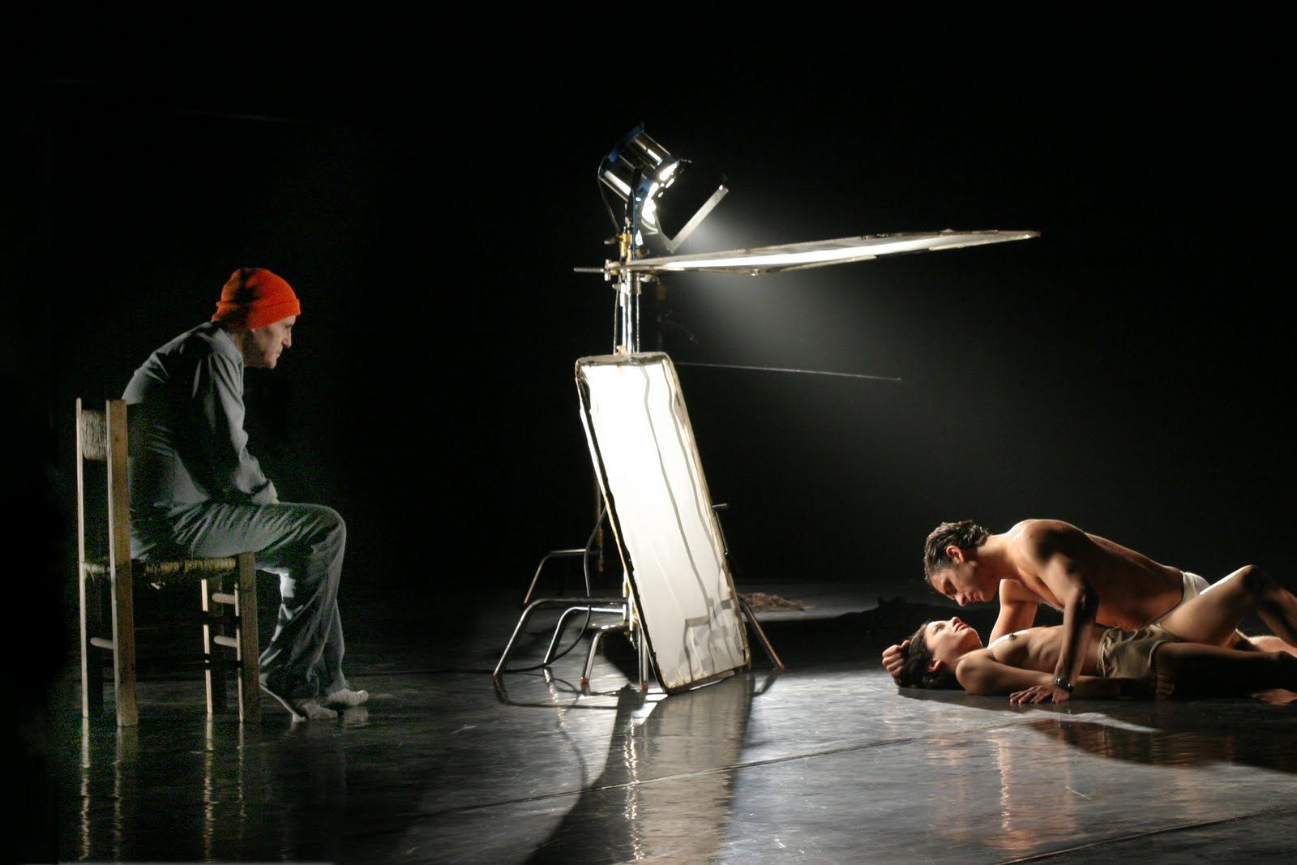
Leonardo Favio
Leonardo Favio
1938 - 2012

Slide 2
Filmografía (como Director)
El amigo, 1960
Crónica de un niño solo, 1965
Este es el romance del Aniceto y la Francisca, de cómo quedó trunco, comenzó la tristeza… y unas pocas cosas más, 1967
El dependiente, 1969
Juan Moreira, 1972
Nazareno Cruz y el lobo, 1974
Soñar, soñar, 1976
Gatica, el Mono, 1993
Perón, sinfonía del sentimiento, 1994-1999
Aniceto, 2008

Slide 3
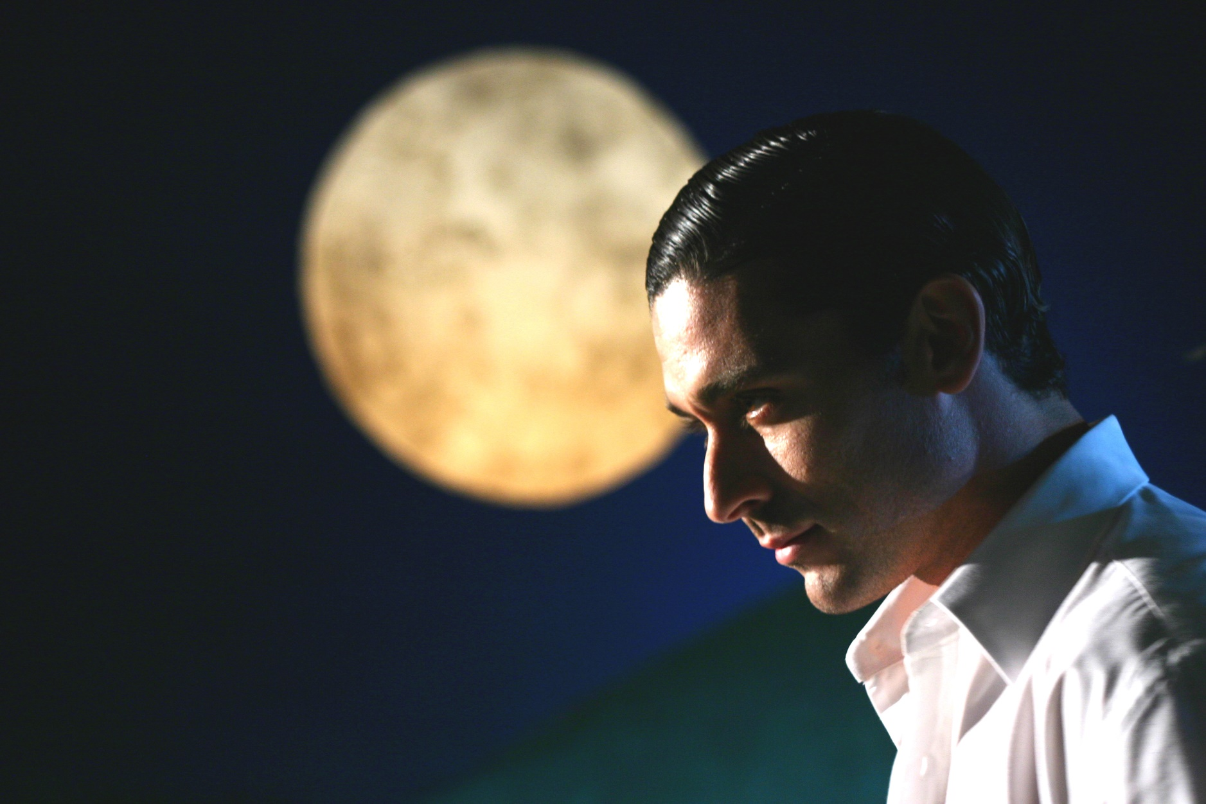
Aniceto, 2008

Slide 4
Referencias generales
Textual: El cenizo, cuento de Zuhair Jury
Fílmica: Este es el romance del Aniceto y la Francisca, de cómo quedó trunco, comenzó la tristeza… y unas pocas cosas más
Música / Danza: Ballet

Slide 5
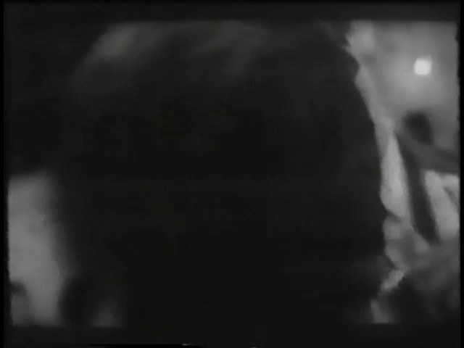

Slide 6
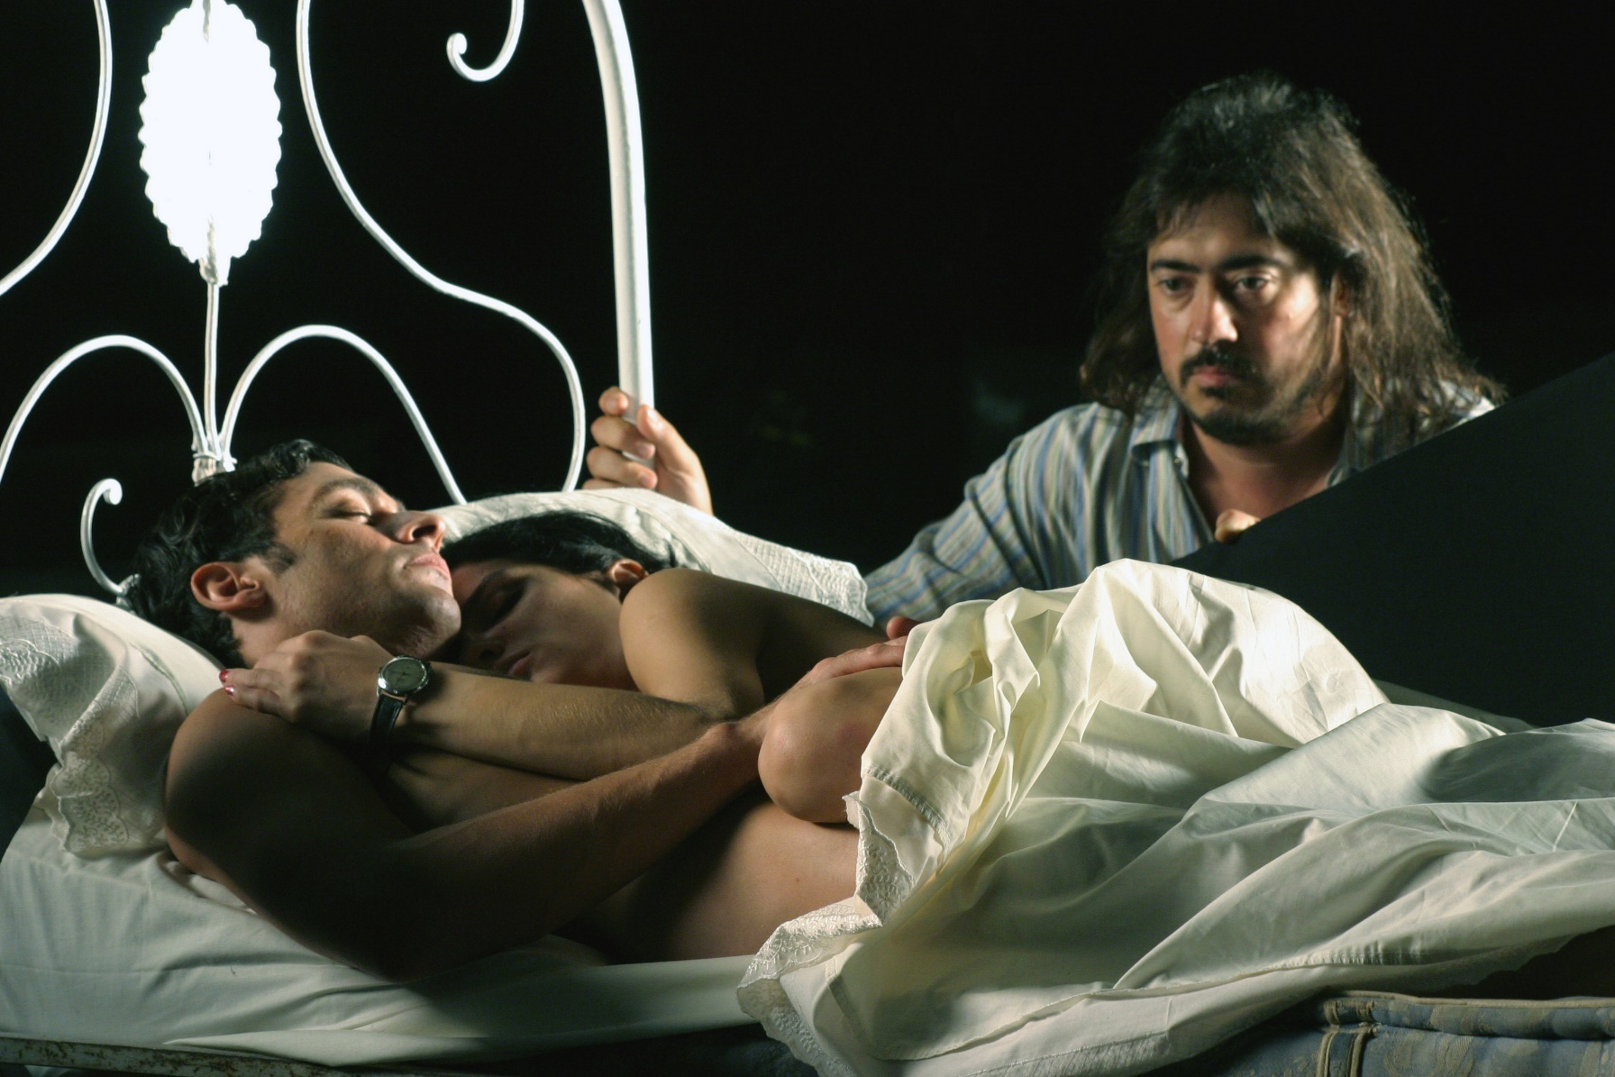
DF: Alejandro Giuliani

Slide 7
Referencias fotográficas
Joaquín Sorolla y Bastida, 1863-1923
Pintor español post impresionista. Trabaja sobre el costumbrismo, el realismo social, paisajes.
Luminismo: Modo de pintar la luz y sus efectos, de modo que sean parte sobresaliente de la obra.
Pierre et Gilles
Pierre Commoy, Francia, 1950 y Gilles Blanchard, Francia, 1953.
Fotógrafo y pintor respectivamente, trabajan como dupla. Gilles pinta las escenografías y Pierre fotografía sobre las mismas.
Temática: kitsch, glam, pop, mitología, religión.

Slide 8
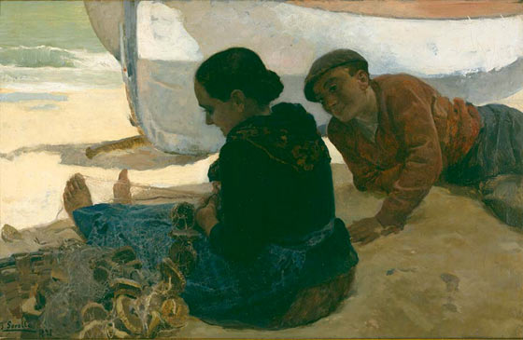
El pillo de playa, 1891

Slide 9
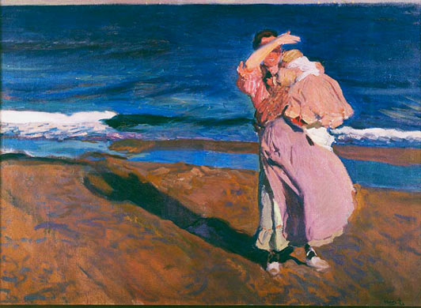
Pescadora con su hijo, 1908

Slide 10
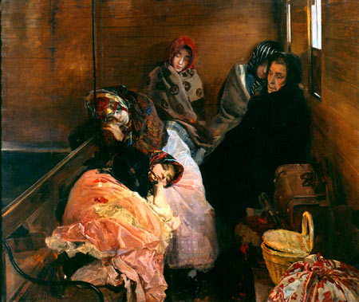
Trata de blancas, 1894

Slide 11
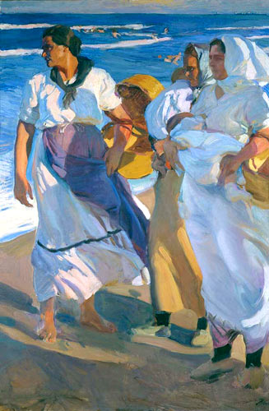
Pescadoras valencianas, 1915

Slide 12
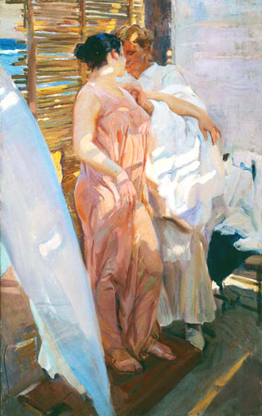
La bata rosa, 1916

Slide 13
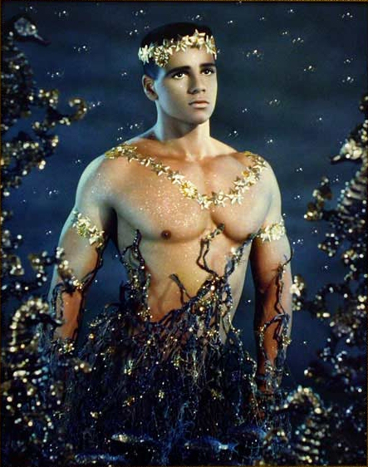
Neptuno, 1988

Slide 14
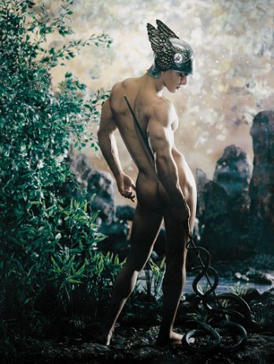
Mercurio, 2001

Slide 15
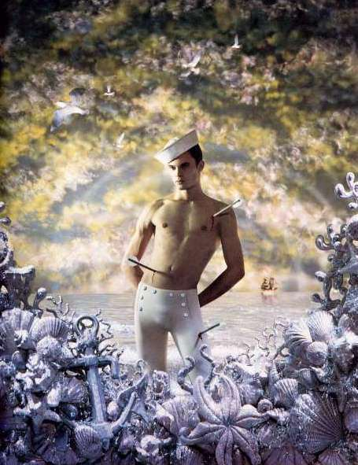
San Sebastián del mar, 1994

Slide 16
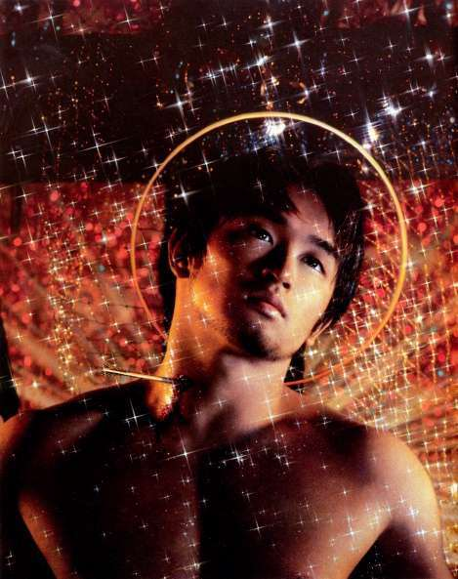
El martirio de San Sebastián, 1996

Slide 17
Datos técnicos
Filmada en 35 mm > Película Kodak Vision2
Película forzada un punto:
Aumenta el contraste
Aumenta el grano
Disminuye la nitidez / definición

Slide 18
